Slide 1
Par kvalitatīvu Pasūtītāja uzdevumu būvju tehniskās apsekošanas veikšanai
2025.gada 11.aprīlī

Slide 2
Būvju Tehniskās apsekošanas veikšanu regulējošais normatīvais dokuments
Ministru kabineta noteikumi Nr. 384
Rīgā 2021. gada 15. jūnijā (prot. Nr. 48 6. §)
Būvju tehniskās apsekošanas būvnormatīvs LBN 405-21

Slide 3
Tehniskās apsekošanas pasūtītāja un apsekošanas veicēja tiesības un pienākumus nosaka būvnormatīvs un apsekošanas līgums vai cits pasūtītājam un apsekošanas veicējam savstarpēji saistošs dokuments. Tehniskās apsekošanas procesa neatņemama sastāvdaļa ir tehniskās apsekošanas uzdevuma izstrāde.

Slide 4
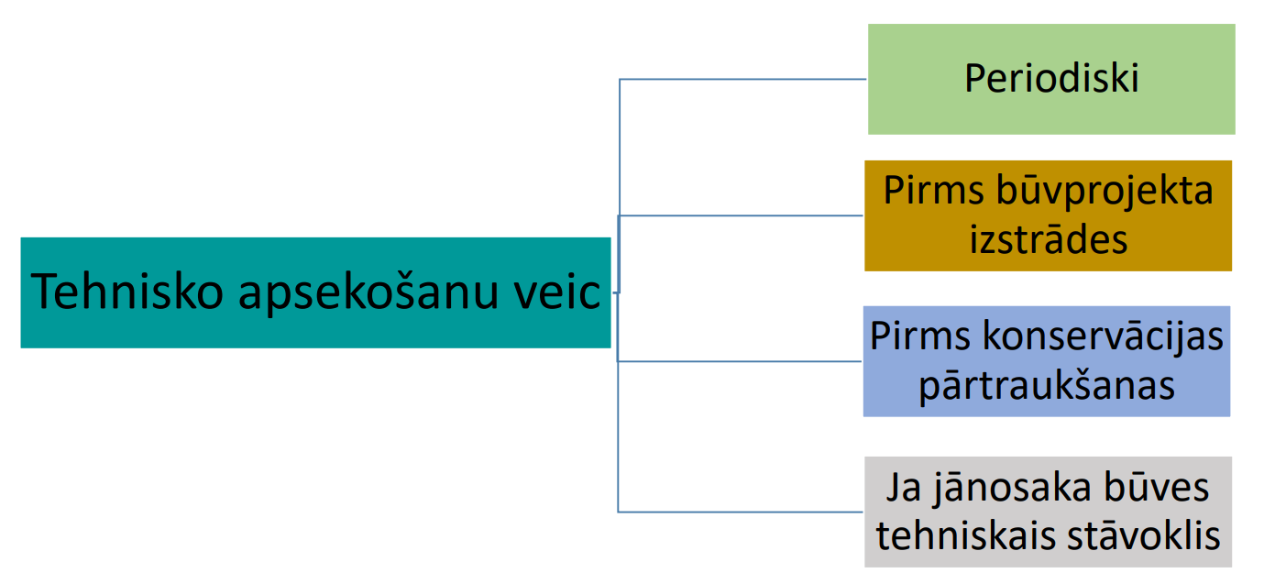
Kvalitatīva tehniskās apsekošanas uzdevuma izveidošanai ir nepieciešams identificēt situāciju kāpēc tiek veikta būves tehniskā apsekošana

Slide 5
Tehniskās apsekošanas apjoms
Pirms būves vai tās daļas atjaunošanas, pārbūves vai restaurācijas būvprojekta izstrādes un būvniecības ieceres dokumentācijas izstrādes vienkāršotai ēkas fasādes atjaunošanai, kā arī citos gadījumos, ja jānosaka būves faktiskais tehniskais stāvoklis, būves tehniskā stāvokļa apsekošanu un novērtējumu veic atbilstoši tehniskās apsekošanas uzdevumā noteiktajam apjomam.
Tehniskās apsekošanas ietvaros tehnisko izpēti veic, ja tas ir norādīts tehniskās apsekošanas uzdevumā.
LBN 405-21 12. un13.punkti

Slide 6
Pasūtītāja pienākumi pasūtot tehnisko apsekošanu
Pasūtītājam ir pienākums nodrošināt piekļūšanu būvei vai tās daļai un sniegt apsekotājam viņa rīcībā esošu informāciju un dokumentāciju par būvi, tai skaitā par apstākļiem būves vai tās daļas ekspluatācijas laikā, kas varēja ietekmēt būves vai tās daļas tehnisko stāvokli.
LBN 405-21 19.punkts

Slide 7
Apsekotāja pienākumi veicot tehnisko apsekošanu
Apsekotājam ir pienākums iegūt nepieciešamo informāciju par būvi, un viņš patstāvīgi izvēlas piemērojamās tehniskās apsekošanas metodes atbilstoši tehniskās apsekošanas uzdevumam.
Ja tehniskās apsekošanas laikā apsekotājs konstatē, ka būve vai tās daļa atrodas tādā stāvoklī, ka no tās var rasties kaitējums kaimiņiem, garāmgājējiem vai tās lietotājiem, apsekotājam ir pienākums par to nekavējoties ziņot pasūtītājam vai būves īpašniekam, vai tiesiskajam valdītājam, ja pasūtītājs nav būves īpašnieks vai tiesiskais valdītājs, kā arī būvvaldei vai institūcijai, kas pilda būvvaldes funkcijas, nosūtot elektroniskā pasta vēstuli ar informāciju par būves vai tās daļas adresi vai atrašanās vietu un konstatētajiem bojājumiem.
LBN 405-21 18. un 19.punkti

Slide 8
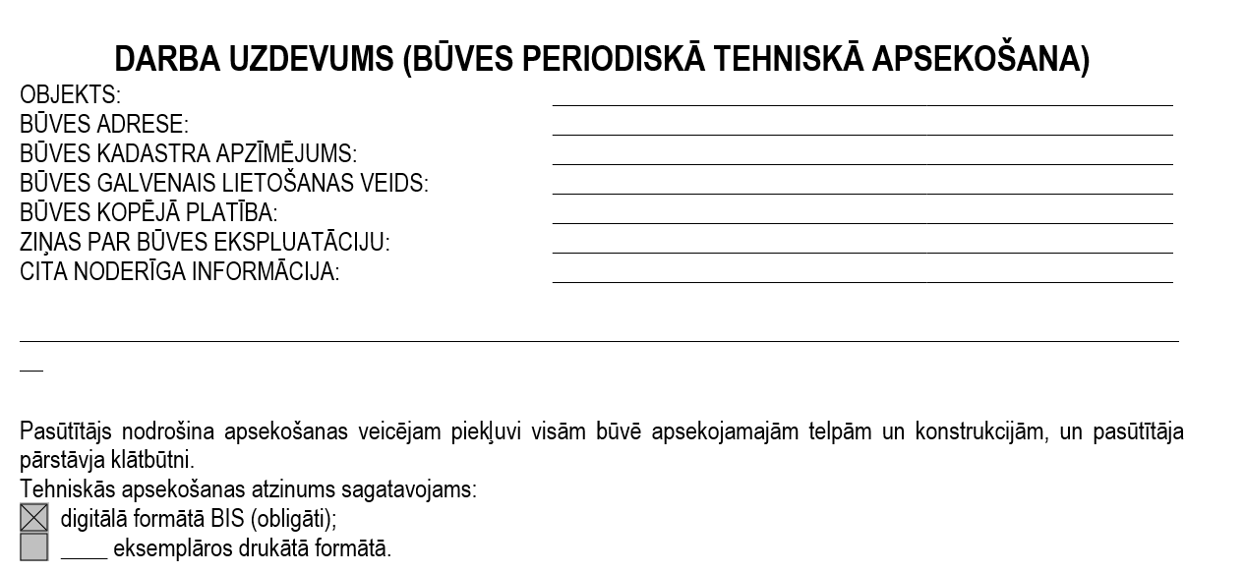
Tehniskās apsekošanas uzdevuma sastādīšana

Slide 9
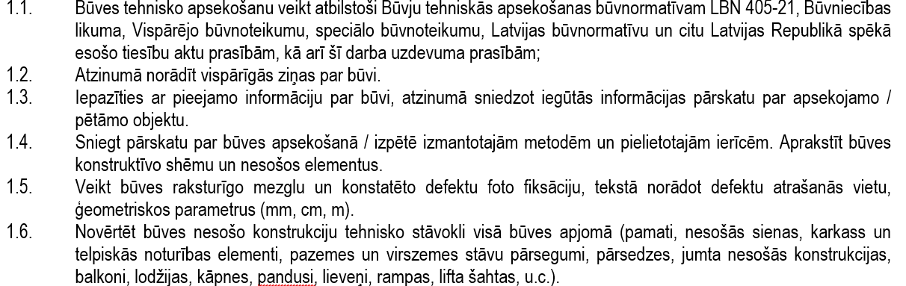
MINIMĀLAIS PAKALPOJUMA APJOMS

Slide 10
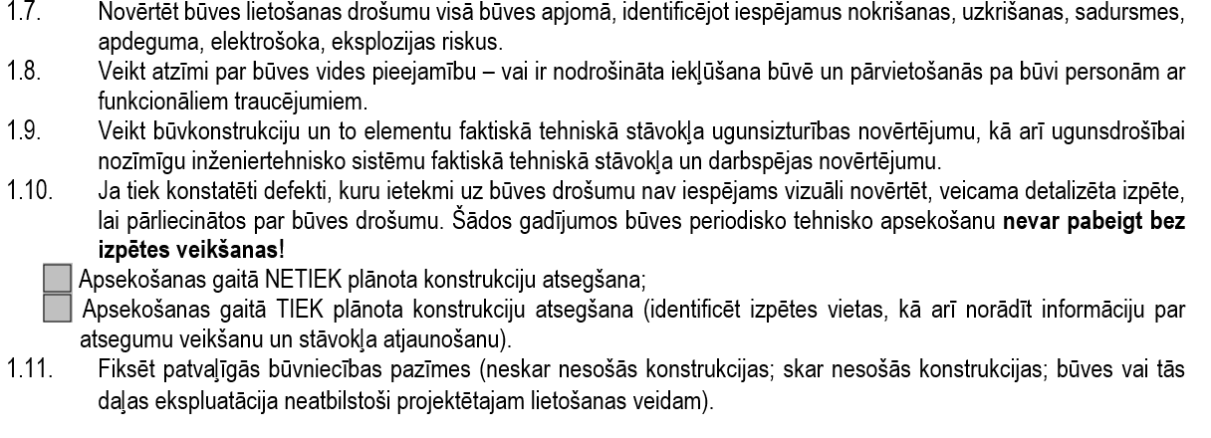
MINIMĀLAIS PAKALPOJUMA APJOMS

Slide 11
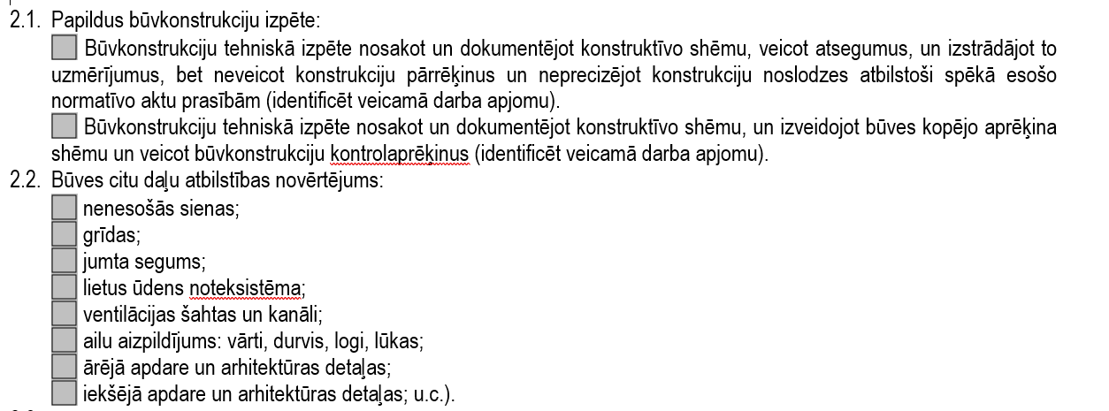
VEICAMAIS PAPILDUS PAKALPOJUMU APJOMS

Slide 12
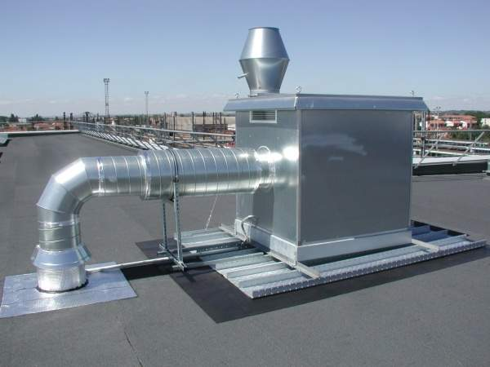
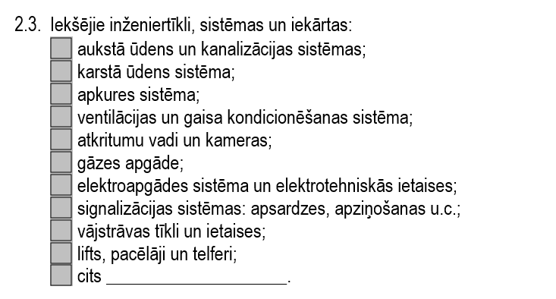
VEICAMAIS PAPILDUS PAKALPOJUMU APJOMS

Slide 13
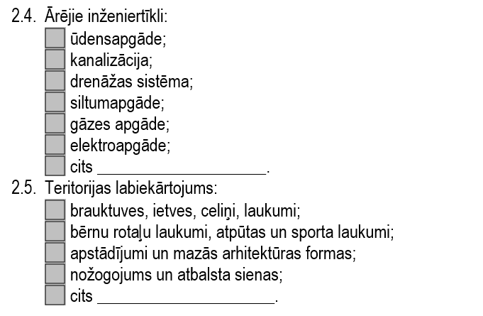
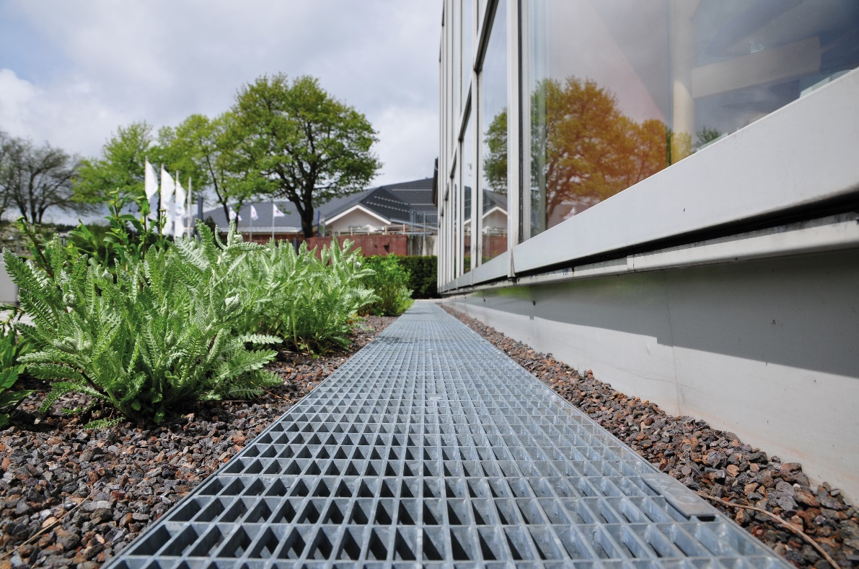
VEICAMAIS PAPILDUS PAKALPOJUMU APJOMS

Slide 14
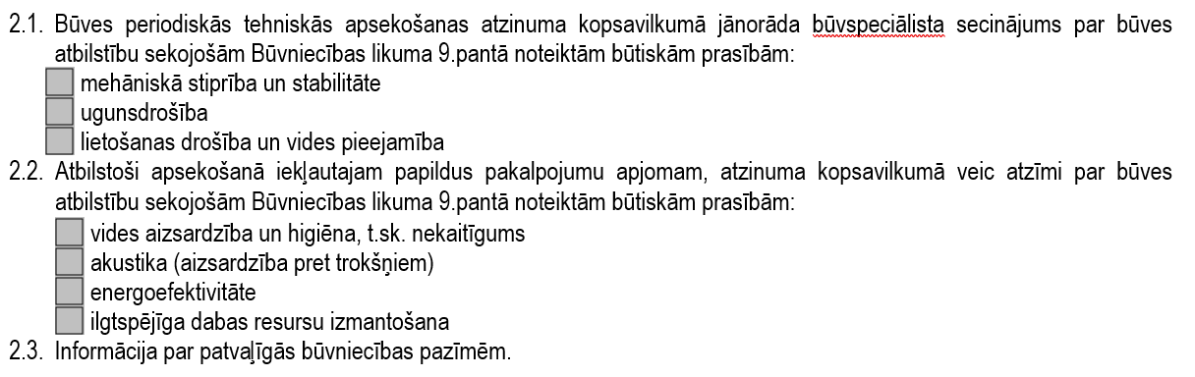
ATZINUMA KOPSAVILKUMS

Slide 15
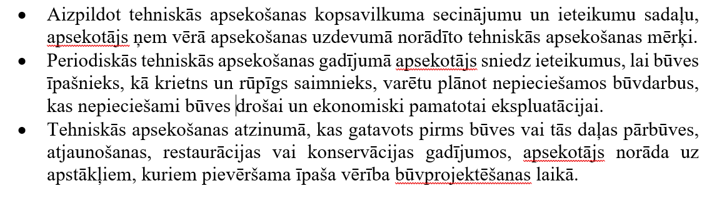
Tehniskās apsekošanas atzinumā iekļautie secinājumi un ieteikumi

Slide 16
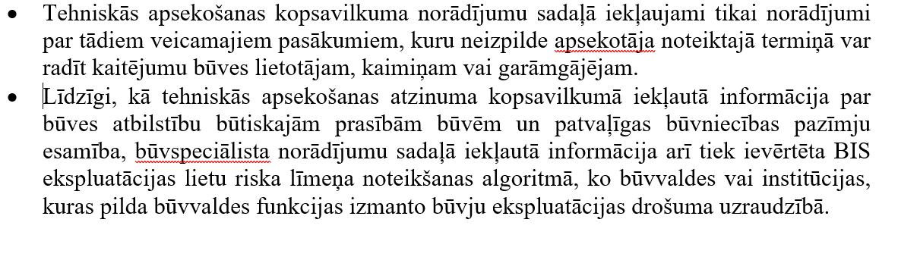
Tehniskās apsekošanas atzinumā iekļautie būvspeciālista norādījumi

Slide 17
Kur pievieno Tehniskās apsekošanas uzdevumu?
LBN 405-21 23. Tehniskās apsekošanas atzinumam kā datnes pievieno:
23.1. tehniskās apsekošanas uzdevumu;
23.2. pārskatu par iegūto informāciju par būvi, tās daļu, elementiem, pieņēmumiem vai aplēsēm, veiktajiem būvdarbiem, izmantojamām metodēm un citu informāciju, kas pamato katra izdarītā secinājuma pamatotību;
23.3. būvnormatīva 26. punktā noteiktos materiālus;
23.4. pārskatu par būves vai tās daļas ugunsdrošības risinājumu novērtējumu;
23.5. secinājumus;
23.6. papildu informāciju atbilstoši tehniskās apsekošanas uzdevumam.

Slide 18
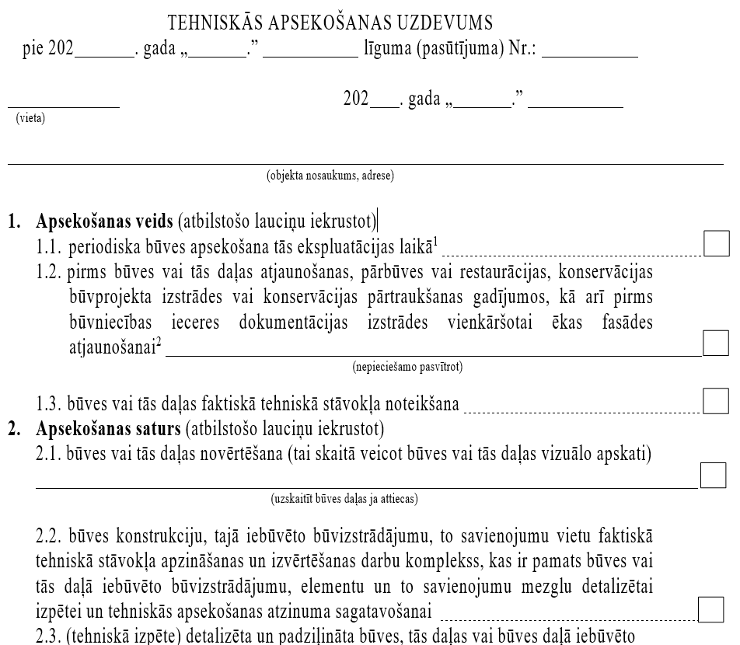
TEHNISKĀS APSEKOŠANAS UZDEVUMS veidlapa

Slide 19
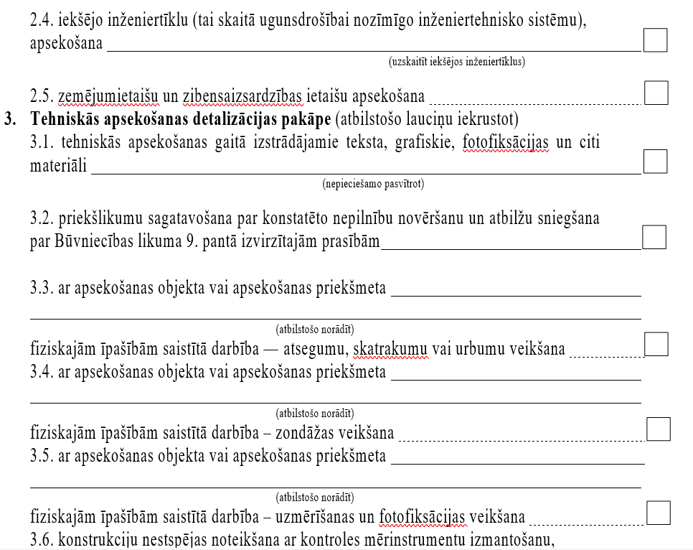
TEHNISKĀS APSEKOŠANAS UZDEVUMS veidlapa

Slide 20
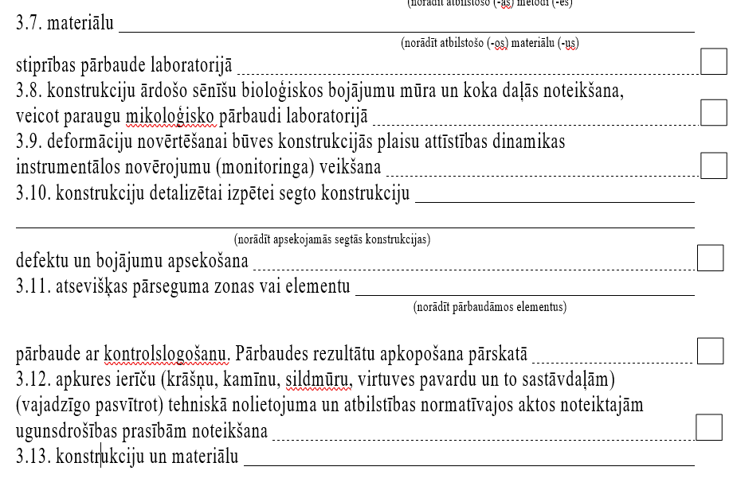
TEHNISKĀS APSEKOŠANAS UZDEVUMS veidlapa

Slide 21
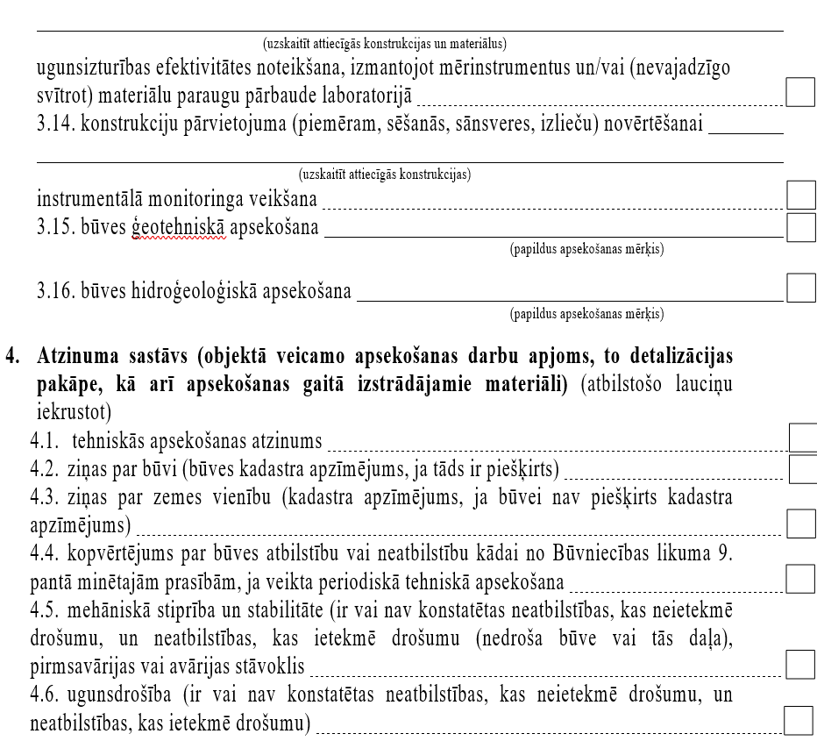
TEHNISKĀS APSEKOŠANAS UZDEVUMS veidlapa

Slide 22
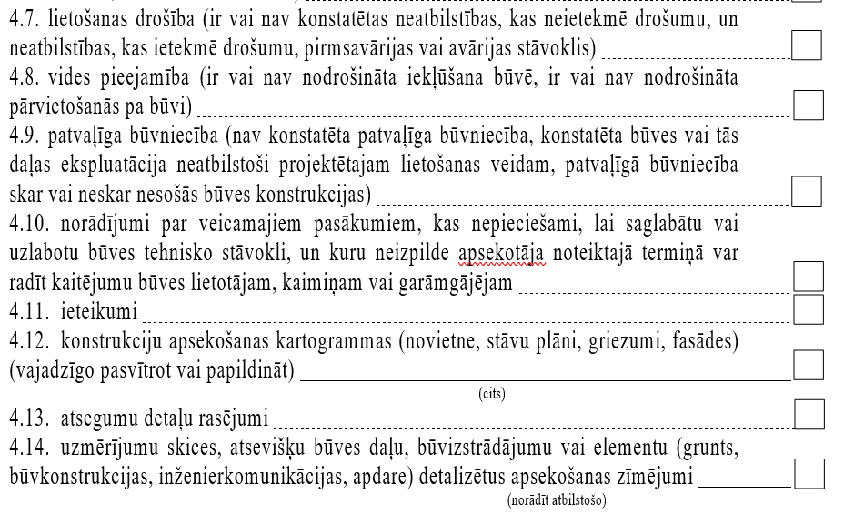
TEHNISKĀS APSEKOŠANAS UZDEVUMS veidlapa

Slide 23
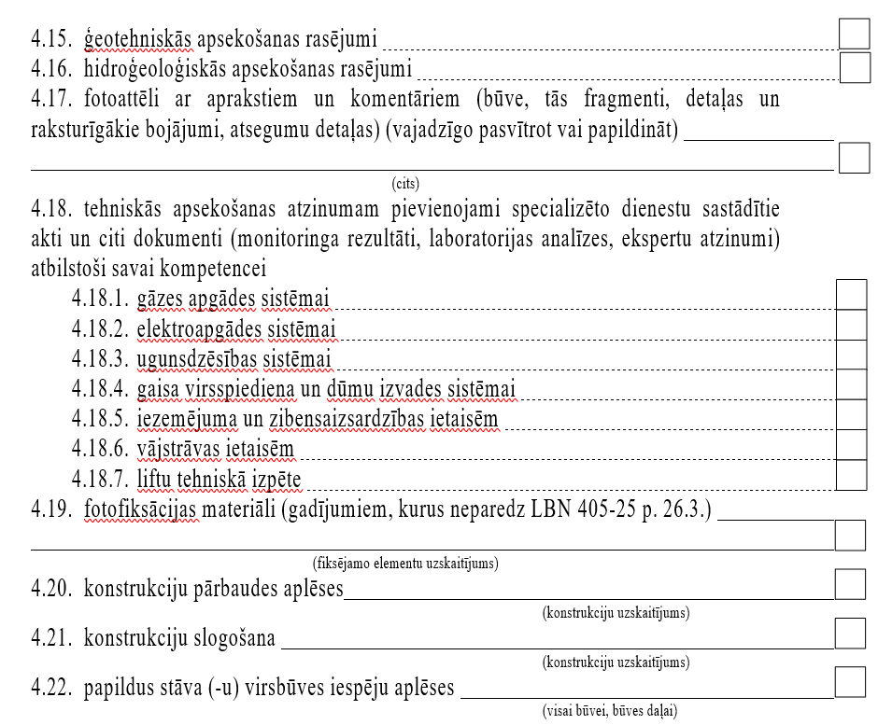
TEHNISKĀS APSEKOŠANAS UZDEVUMS veidlapa

Slide 24
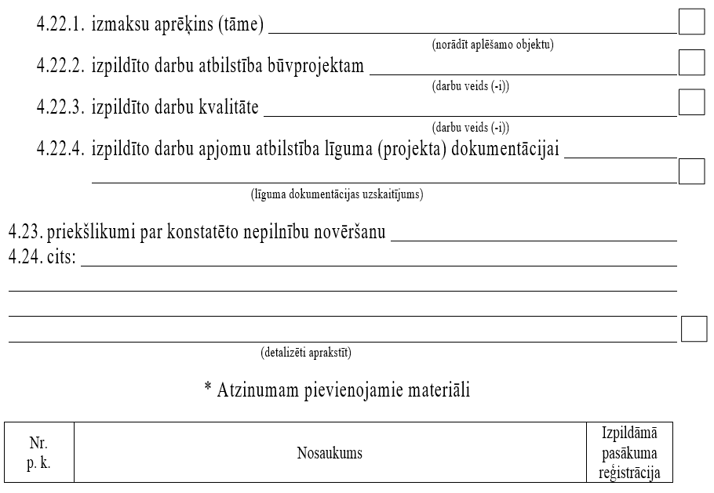
TEHNISKĀS APSEKOŠANAS UZDEVUMS veidlapa

Slide 25
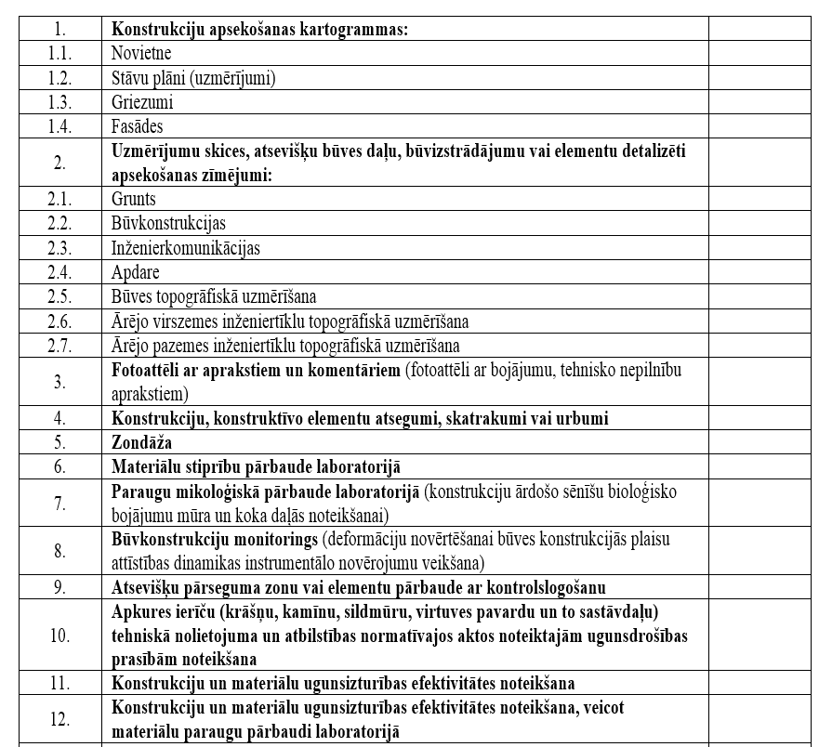
TEHNISKĀS APSEKOŠANAS UZDEVUMS veidlapa

Slide 26
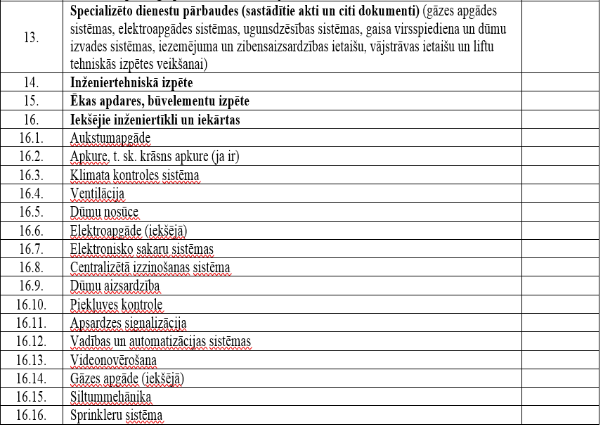
TEHNISKĀS APSEKOŠANAS UZDEVUMS veidlapa

Slide 27
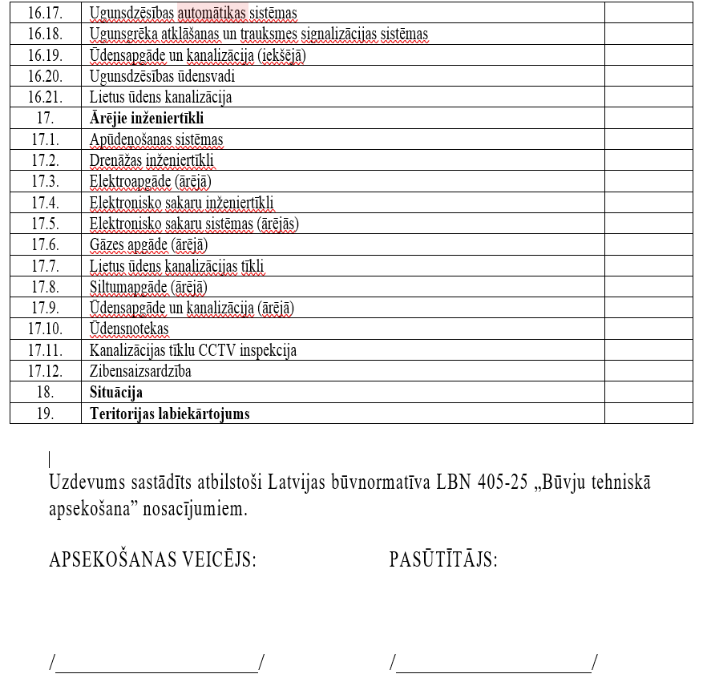
TEHNISKĀS APSEKOŠANAS UZDEVUMS veidlapa

Slide 28
Tehniskajā apsekošanā veicamie mērījumi un izmantojamie mērinstrumenti
Tehniskās apsekošanas procesā var būt veikti sekojošie mērījumi
Betona konstrukcijām
Tērauda konstrukcijām
Tērauda un betona kompozītām konstrukcijām
Koka konstrukcijām
Mūra konstrukcijām
Ģeotehniskie parametri
Alumīnija konstrukcijām

Slide 29
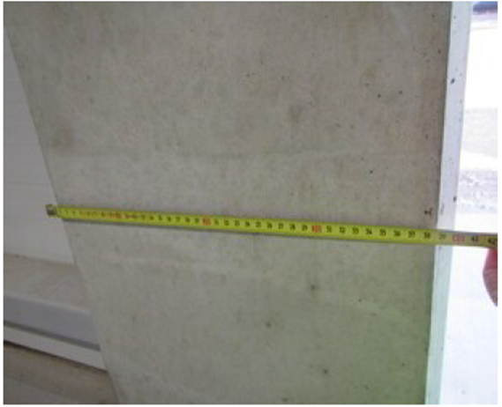
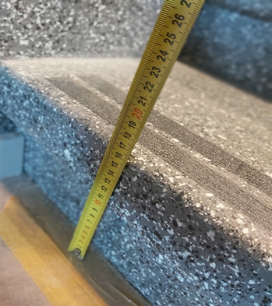
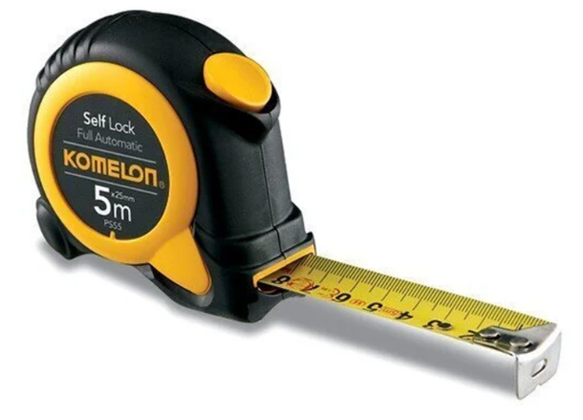
Tehniskajā apsekošanā veicamie mērījumi un izmantojamie mērinstrumenti
Betona konstrukcijām galvenokārt tiek mērīti ģeometriskie parametri, betona stiprība, stiegrojuma izvietojums, stiegrojuma aizsargslāņa biezums
Mērījumus var veikt ar mērlenti

Slide 30
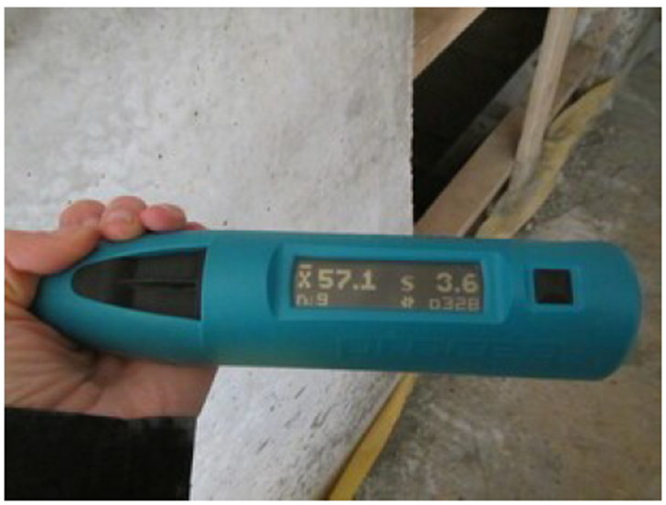
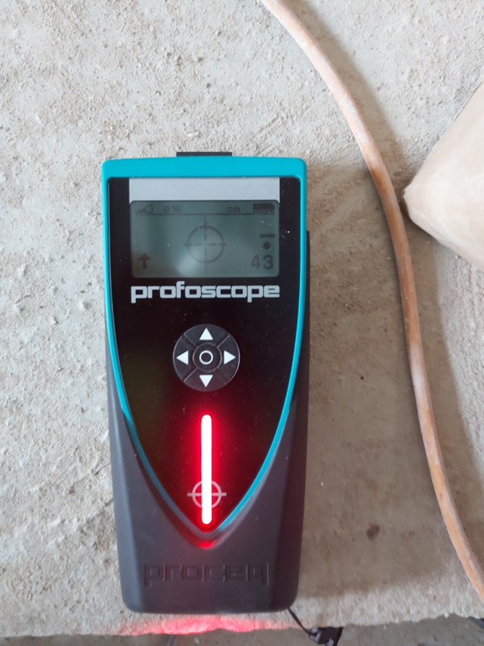
Tehniskajā apsekošanā veicamie mērījumi un izmantojamie mērinstrumenti
Betona stiprības testēšanu veic ar Šmita (Schmidt) āmuru, betona testēšanas procedūra tiek veikta pēc LVS EN 12504-2. Tādejādi, zinot betona stiprību (MPa) tiek noteikta atbilstoša betona klase un salīdzināta ar projektā noteikto betona klasi.
Stiegrojuma izvietojumu un stiegrojuma aizsargslāņa biezumu nosaka izmantojot profometru(profoscope). Mēraparātā displejā var redzēt stiegrojuma atrašanas vietu un betona aizsargslāņa biezumu.

Slide 31
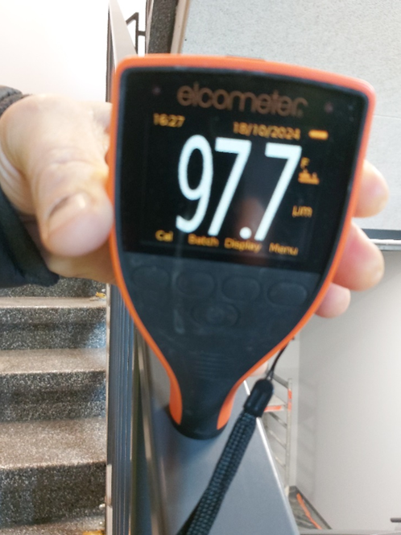
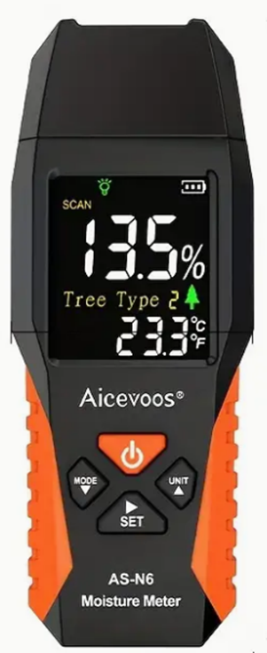
Tehniskajā apsekošanā veicamie mērījumi un izmantojamie mērinstrumenti
Krāsas pārklājuma noteikšana metāla konstrukcijām tiek veikta, izmantojot elkometru (elcometer)
Koksnes mitrumu var izmērīt ar koksnes mitruma mērītāju. Parasti koksnes mitruma mērītājiem ir indikatori, kurus iesprauž koksnē, bet uz tā ekrāna parādās koksnes mitruma procenti.

Slide 32
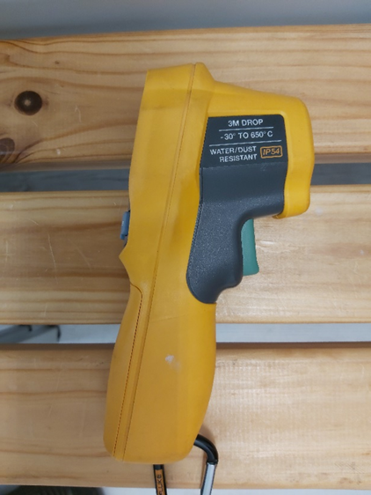
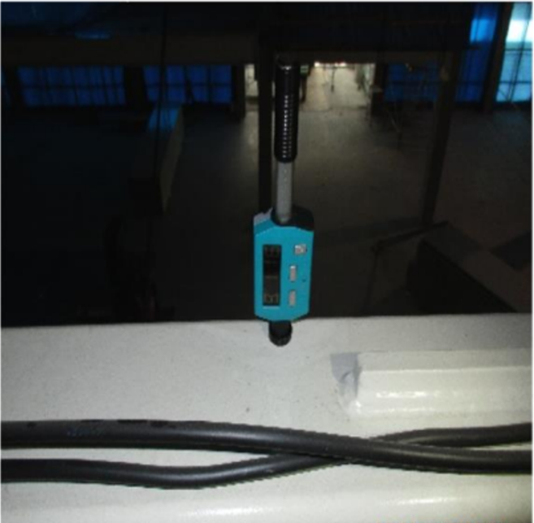
Tehniskajā apsekošanā veicamie mērījumi un izmantojamie mērinstrumenti
Izmantojot infrasarkano termometru, pastāv iespēja noteikt temperatūru atšķirības uz būvkonstrukcijas virsmām.
Metāla cietības noteikšanai izmanto portatīvo metāla cietības mērītāju.

Slide 33
Tehniskās apsekošanas uzdevuma sastādīšanas galvenie trūkumi un neatbilstības.
BIS ievietotais tehniskās apsekošanas uzdevums nav abpusēji parakstīts no pasūtītāja un izpildītāja puses.
Nav precizēts tehniskas apsekošanas veids (vai periodiska apsekošana vai cita veida apsekošana)
Nav precizēts Atzinuma sastāvs (objektā veicamo apsekošanas darbu apjoms, to detalizācijas pakāpe, kā arī apsekošanas gaitā izstrādājamie materiāli)
Apsekošanu veica būvspeciālists, kurš nav būvkomersanta pārstāvis

Slide 34
Paldies par uzmanību!

